Slide 1

TECNOLOGIE WEB
Proponenti
De Vivo Giuseppe (2748)
Mucchetti Giorgio Simone (2809)
Pirozzi Francesco (2860)

Slide 2
E – commerce per prodotti nautici
Obiettivi
Il progetto si concentra sulla progettazione e lo sviluppo di un sistema software completo per la gestione di un e-commerce specializzato nella vendita di articoli nautici. Il sistema offre una piattaforma completa per:
La vendita online di prodotti nautici
La gestione del catalogo
L'elaborazione degli ordini
La gestione degli utenti
La gestione delle spedizioni
Il sito offre un'esperienza di shopping online intuitiva e sicura per gli appassionati di attività nautiche.

Slide 3


Slide 4
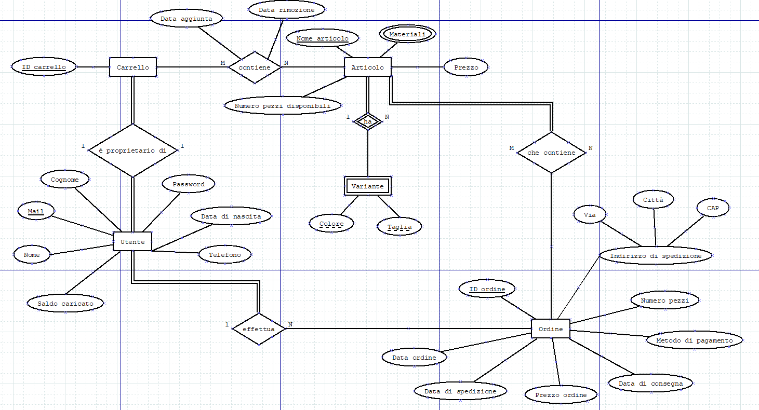

Slide 5
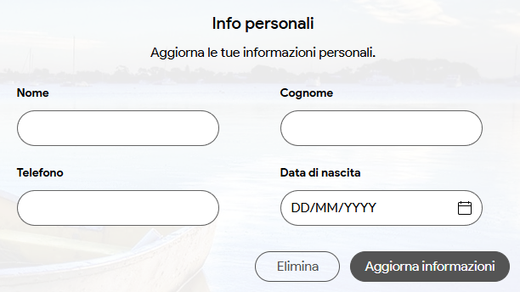
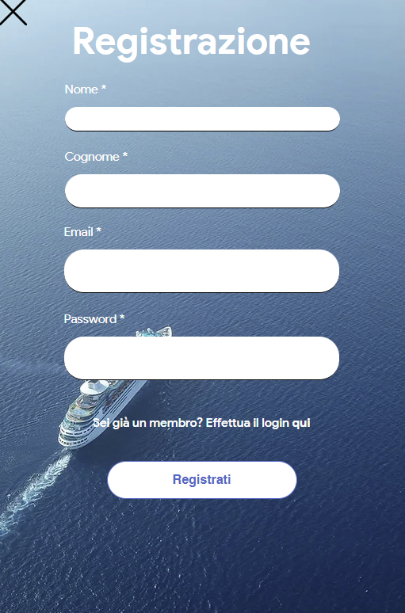
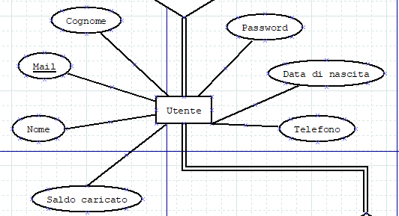

Slide 6
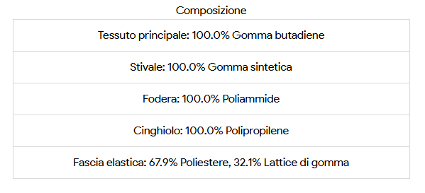
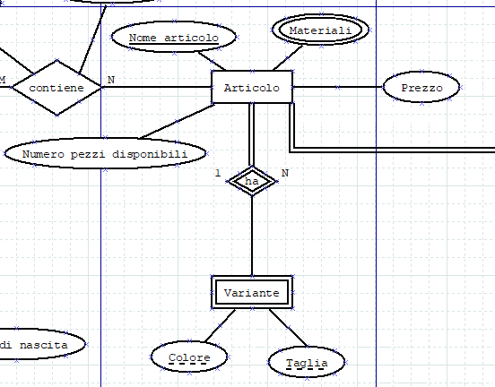
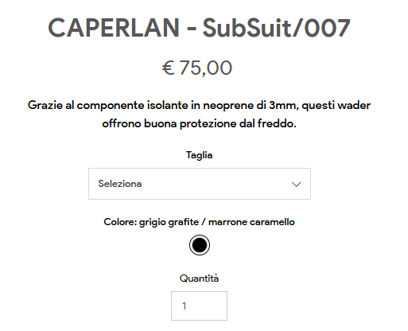

Slide 7
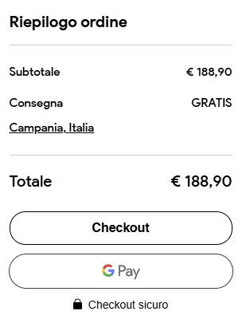
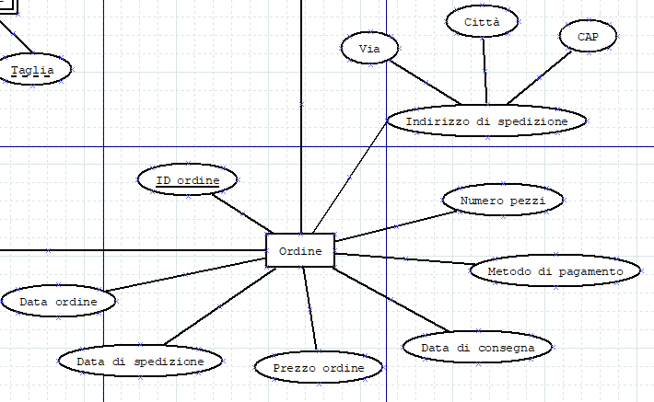
PRE - ORDINE

Slide 8

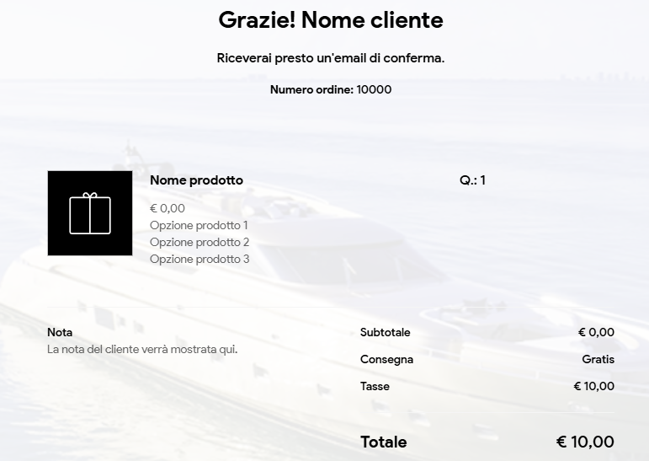
POST - ORDINE

Slide 9
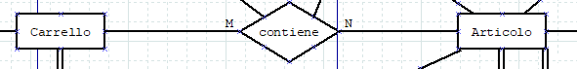
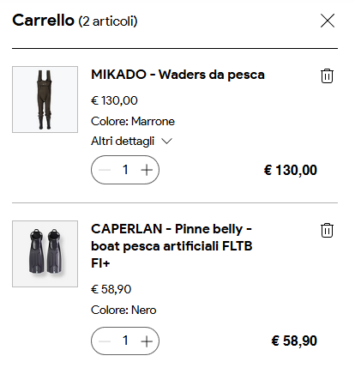
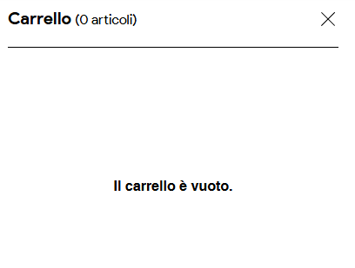
ESEMPIO CARRELLO VUOTO
ESEMPIO CARRELLO PIENO

Slide 10


Slide 11
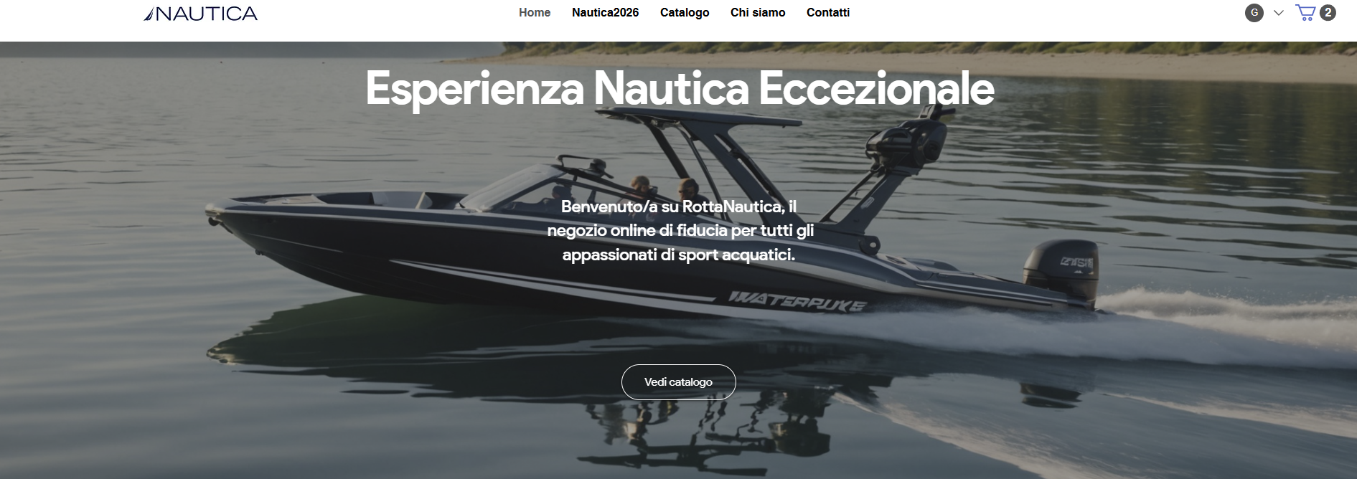
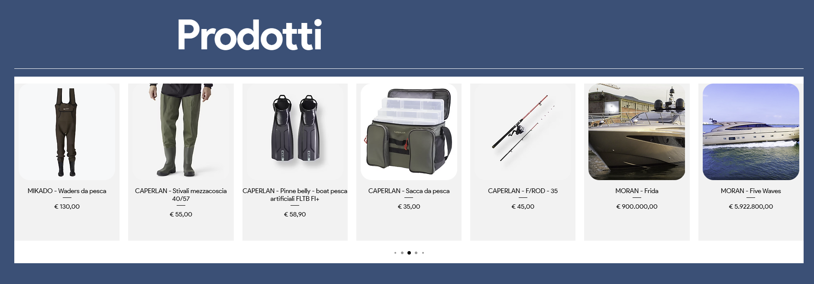

HOMEPAGE

Slide 12
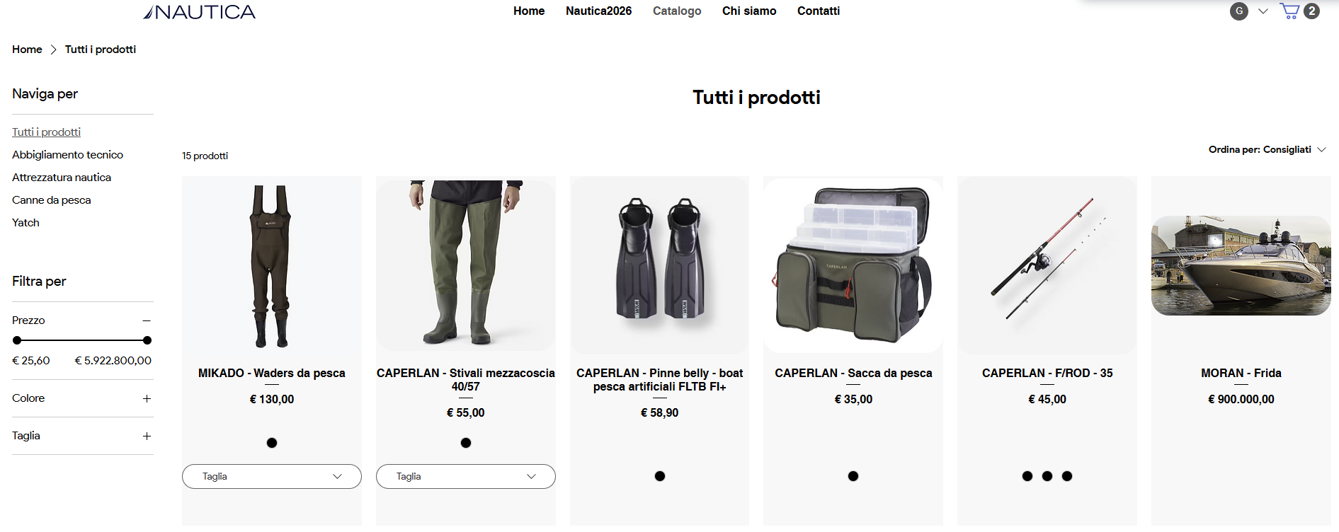
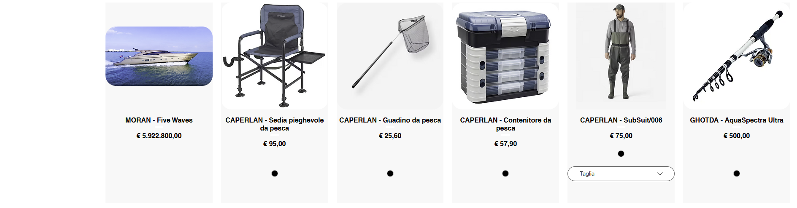
CATALOGO

Slide 13
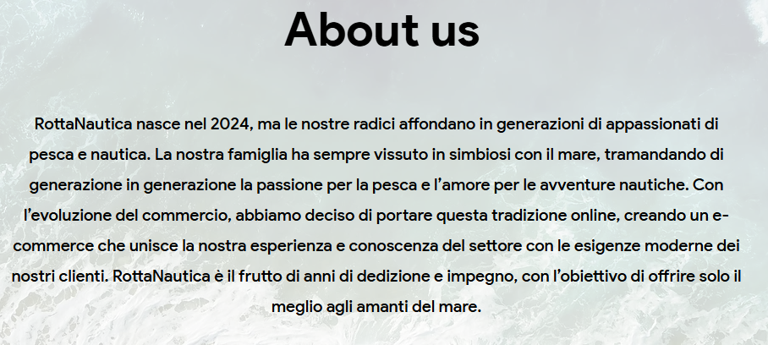


CHI SIAMO

Slide 14
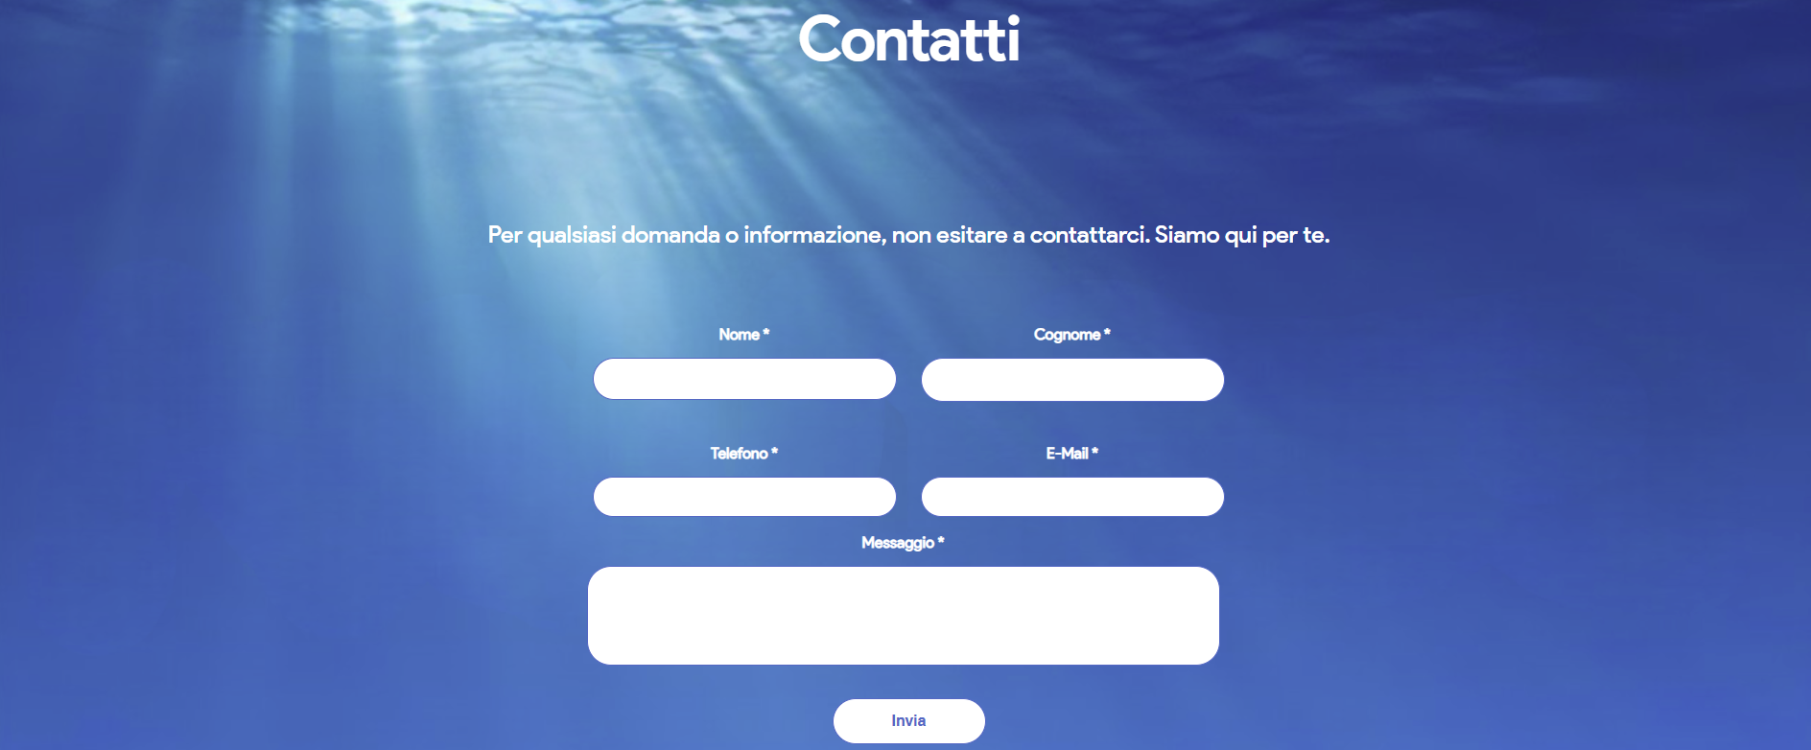

CONTATTI

Slide 15



Slide 16


NAUTICA 2026

Slide 17
THANKS FOR WATCHING!

